Slide 1
A güzü
Guti Csaba: A güzü című írásához készítette: Jenei Beáta,
Huszár Gál Iskola, Debrecen
Szitakötő 51. szám, 34-35. oldal

Slide 2
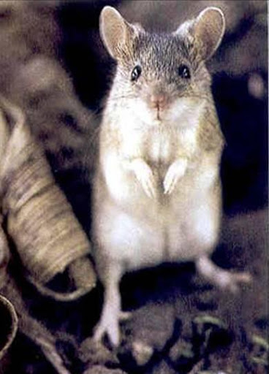
A háziegérrel rokon, de annál kisebb és karcsúbb mezei rágcsáló.
Latin neve:
Mus spicilegus

Slide 3
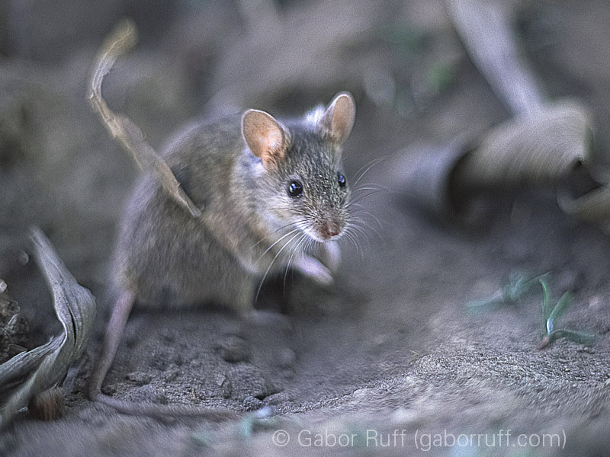
6-8 centiméter hosszú, farka rövidebb a testhosszánál. Testsúlya kb. 20 gramm.
Háta palaszürke, a hasa és lábai fehérek. Fülei fejéhez képest nagyok, szemei aprók.

Slide 4
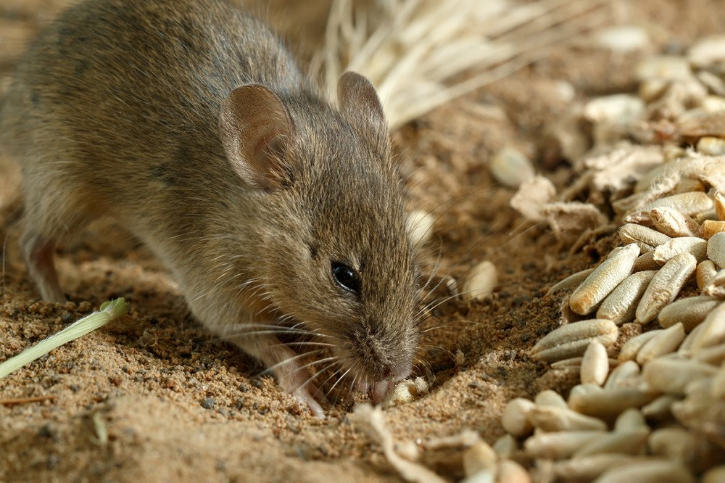
Leginkább szántóföldeken él, de télen szívesen költözik be melegebb helyekre, ha lehetősége van rá.
Tápláléka: gabonafélék, magvak, rovarok.

Slide 5
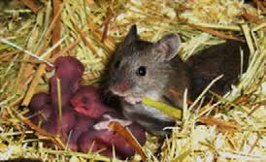
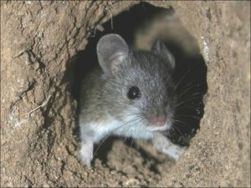
Átlagosan 8 utódot hoz a világra.
A több alomból származó fiatalok ősszel güzühordást készítenek, ami egy növényekből és földből készített áttelelő hely.
A güzühordás alatt járatok és kamrák vannak, a kamrákba élelmet raktároznak.

Slide 6
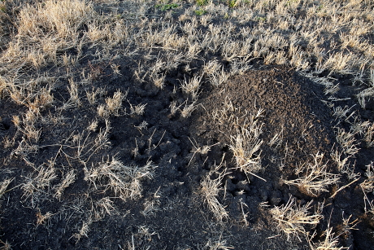
A güzühordás hatalmas, akár 1,2 m átmérőjű és térdmagasságú földkupac, első látásra vakondtúrásra hasonlít.
A szorgalmas állatkák egy-egy ilyen téli magraktárba akár fél zsáknyi magot, elsősorban gyommagvakat hordanak.
Innen ered a mondás: "Dolgozik, mint a güzü."
Régen a parasztemberek "betakarították" ezeket a magkupacokat, és haza vitték, így ingyen takarmányhoz jutottak a háztáji baromfiudvar lakói számára.

Slide 7
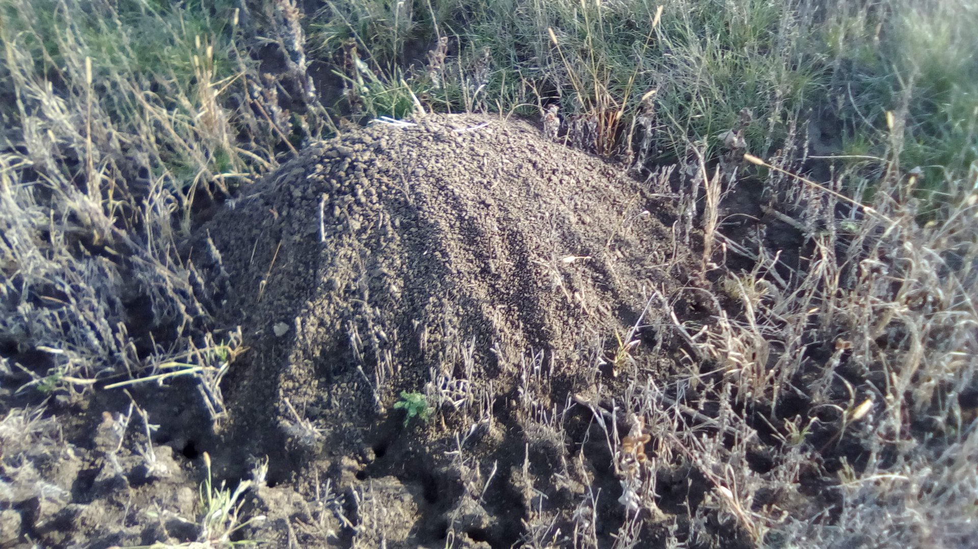
A güzühordásban több 10 liter növényi részt és magvat is
felhalmoznak, majd 10-20 cm vastag földréteggel borítják be.
A hordás körül számos kijárat található, alatta pedig kusza járatrendszerek vannak.

Slide 8
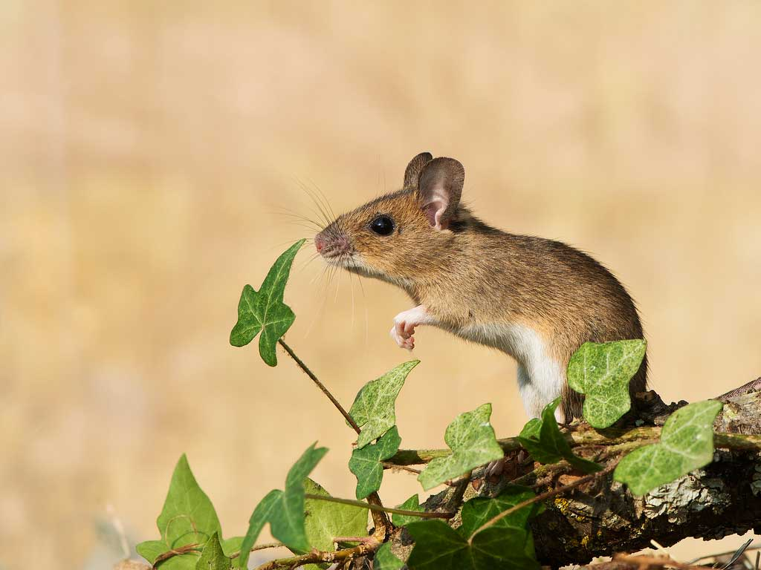
Források:
https://www.facebook.com/szamoskorod/posts/861424224065366/
https://hu.wikipedia.org/wiki/G%C3%BCz%C3%BCeg%C3%A9r
http://soskartevostop.hu/egerek/
https://www.mme.hu/kalozkodo_kerecsenek_guzuegerek_es_egyebek_-_kedvcsinalo_a_sasfigyelo_oko-turankhoz?PageSpeed=noscript

